Slide 1
Αριθμητική Ανάλυση και Εφαρμογές
Διδάσκων: Δημήτριος Ι. Φωτιάδης
Τμήμα Μηχανικών Επιστήμης Υλικών
Ιωάννινα 2026-2027

Slide 2
Αριθμητική Επίλυση Εξισώσεων

Slide 3












Εισαγωγή
Ορισμός 5.1 Γενικά, το πρόβλημα της αριθμητικής επίλυσης εξισώσεων εμφανίζεται με την ακόλουθη μορφή:
Δεδομένης της
να βρεθεί κάποιο σημείο έτσι ώστε
Το σημείο ονομάζεται λύση της εξίσωσης ή ρίζα ή μηδενικό της συνάρτησης
Παράδειγμα:
  Αν δίνεται η εξίσωση τότε η λύση αυτής είναι το σημείο διότι για το σημείο αυτό ισχύει
  Ενώ αν δίνεται η εξίσωση τότε η λύση αυτής είναι το σημείο όπως επίσης λύση είναι και το σημείο διότι και για τα δύο αυτά σημεία ισχύει ότι
$$f:\left[a,b\right]⊂ℝ→ℝ,$$
$$r∈ℝ$$

Slide 4



Εισαγωγή
Πολλές φορές στα προβλήματα που ανακύπτουν σε διάφορους κλάδους της επιστήμης η μορφή του προβλήματος αριθμητικής επίλυσης εξισώσεων αλλάζει στην επόμενη:
Δεδομένης της
να βρεθούν όλα τα σημεία για τα οποία
Υπάρχει όμως περίπτωση μια εξίσωση να έχει και μιγαδικές λύσεις. Σε αυτήν την περίπτωση η μορφή του προβλήματος αλλάζει στην επόμενη:
Δεδομένης της
να βρεθεί κάποιο σημείο έτσι ώστε
$$f:\left[a,b\right]⊂ℝ→ℝ,$$
$$f:D⊂ℂ→ℂ,$$

Slide 5



Εισαγωγή
Στη συνέχεια θα δοθούν μερικές χρήσιμες έννοιες για την περεταίρω μελέτη του προβλήματος αριθμητικής επίλυσης εξισώσεων.
Ορισμός 5.2 Ένα πολυώνυμο βαθμού εκφράζεται ως εξής:
και είναι ένας μη αρνητικός ακέραιος.
Ορισμός 5.3 Ένα πολυώνυμο ονομάζεται γραμμικό, τετραγωνικό, κυβικό ή τεταρτοστό αν ο βαθμός του είναι αντίστοιχα 1, 2, 3 ή 4.
$$\text{όπου }a_{i}∈ℂ\text{ για }i=0\left(1\right)n$$

Slide 6






Εισαγωγή
Ορισμός 5.4 Ένας αριθμός ονομάζεται αλγεβρικός αριθμός, αν αποτελεί ρίζα ενός πολυωνύμου του οποίου οι συντελεστές είναι ακέραιοι ή ρητοί αριθμοί. Ο βαθμός του πολυωνύμου, του οποίου ο αλγεβρικός αριθμός αποτελεί ρίζα, ονομάζεται βαθμός του αλγεβρικού αριθμού
Ορισμός 5.5 Η πολυωνυμική εξίσωση ονομάζεται ελαχιστοτική εξίσωση του αλγεβρικού αριθμού αν ο δεν μπορεί να αποτελέσει λύση μίας τέτοιας εξίσωσης με μικρότερο βαθμό.
Ορισμός 5.6 Ένας αριθμός εκφρασμένος σε μία βάση ονομάζεται κανονικός στη βάση όταν διατρέχοντας το ανάπτυγμά του στη βάση όλα τα δυνατά υποσύνολα στοιχείων μήκους εμφανίζονται ισοπίθανα (με πιθανότητα ).

Slide 7






Εισαγωγή
Εφαρμογή Θα δείξουμε ότι ο αριθμός είναι αλγεβρικός αριθμός βαθμού δύο.
Λύση:
Ο αριθμός είναι αλγεβρικός αριθμός βαθμού δύο εφόσον αποτελεί λύση της εξίσωσης
Η εξίσωση αυτή είναι μία πολυωνυμική εξίσωση με ακέραιους συντελεστές, η οποία εκφράζει την ελαχιστοτική εξίσωση του αριθμού
Αυτό ισχύει διότι, αφού ο αριθμός είναι άρρητος, δεν μπορεί να αποτελέσει λύση μιας πολυωνυμικής εξίσωσης βαθμού ένα της μορφής όπου και είναι ακέραιοι ή ρητοί αριθμοί.

Slide 8
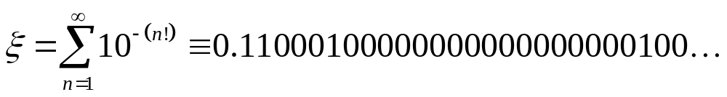
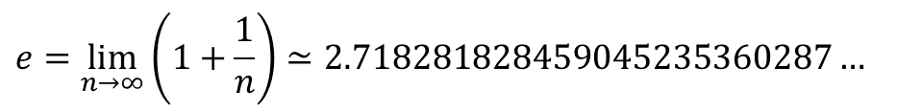
Εισαγωγή
Ορισμός 5.7 Αν ένας πραγματικός αριθμός δεν μπορεί να αποτελέσει ρίζα για κανένα πολυώνυμο του οποίου οι συντελεστές είναι ακέραιοι ή ρητοί αριθμοί, τότε ο αριθμός αυτός ονομάζεται υπερβατικός.
Παραδείγματα υπερβατικών αριθμών
  Αριθμός του Liouville:
  Αριθμός e:
  Αριθμός π:
Ορισμός 5.8 Μία υπερβατική εξίσωση είναι μια εξίσωση η οποία αποτελείται από υπερβατικές συναρτήσεις, δηλαδή από συναρτήσεις οι οποίες δεν είναι αλγεβρικές.
$$e=\lim_{n→∞}\left(1+\frac{1}{n}\right)≃2.718281828459045235360287…$$
$$π≃3.141592653589793238462643…$$

Slide 9

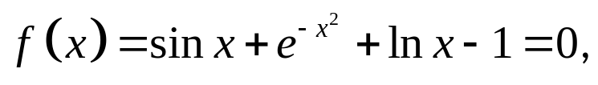
Εισαγωγή
Σημείωση Οι υπερβατικές εξισώσεις περιέχουν όρους που περιλαμβάνουν τριγωνομετρικές συναρτήσεις, κ.λ.π. ή/και λογαρίθμους και εκθετικά κ.α.
Παράδειγμα Η εξίσωση
είναι μία υπερβατική εξίσωση.
Παρατήρηση Σε τέτοιες εξισώσεις, εκτός από ορισμένες εξαιρέσεις, είναι αδύνατο να βρούμε κλειστή έκφραση η οποία θα δίνει τις λύσεις τους.

Slide 10
Εισαγωγή
Το πρόβλημα της επίλυσης μιας αλγεβρικής ή υπερβατικής εξίσωσης είναι ένα από τα πιο ενδιαφέροντα προβλήματα των υπολογιστικών μαθηματικών.
Γενικά, δεν υπάρχουν αναλυτικές μέθοδοι για την επίλυση εξισώσεων και για αυτό το λόγο χρησιμοποιούνται αριθμητικές μέθοδοι επίλυσης εξισώσεων.
Ορισμός 5.9 Μια αριθμητική μέθοδος για την αριθμητική επίλυση μιας αλγεβρικής ή υπερβατικής εξίσωσης είναι η μέθοδος η οποία προσδιορίζει με αριθμητικές τιμές τη λύση (ή τις λύσεις) της εξίσωσης ως όρια συγκλινουσών ακολουθιών, των οποίων οι διαδοχικοί όροι μπορούν να θεωρηθούν ότι αποτελούν διαδοχικές προσεγγίσεις των ζητούμενων λύσεων.

Slide 11












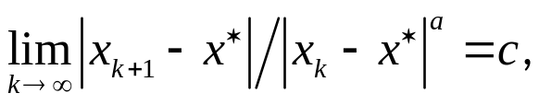


Εισαγωγή
Ορισμός 5.10 Υποθέτουμε ότι έχουμε μία ακολουθία η οποία συγκλίνει στο μηδέν και μία άλλη ακολουθία η οποία συγκλίνει σε έναν αριθμό Αν υπάρχει θετική σταθερά τέτοια ώστε για μεγάλο να ισχύει:
τότε θα λέμε ότι η ακολουθία συγκλίνει στον με ρυθμό σύγκλισης
Ορισμός 5.11 Υποθέτουμε ότι έχουμε μία ακολουθία η οποία συγκλίνει σε έναν αριθμό τέτοιον ώστε να ισχύει για όλα τα Αν υπάρχουν θετικές σταθερές και τέτοιες ώστε να ισχύει ότι:
τότε θα λέμε ότι η ακολουθία συγκλίνει με τάξη στον με ασυμπτωτική σταθερά σφάλματος

Slide 12


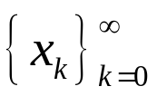





Εισαγωγή
Ορισμός 5.12 Μία επαναληπτική διαδικασία της μορφής λέγεται ότι είναι τάξης αν η ακολουθία συγκλίνει στη λύση με τάξη
Παρατήρηση Γενικά, μια ακολουθία με μια υψηλής τάξης σύγκλιση συγκλίνει πιο γρήγορα από μια ακολουθία με χαμηλό-τερης τάξης σύγκλιση. Η ασυμπτωτική σταθερά επηρεάζει τη σύγκλιση, αλλά δεν είναι τόσο σημαντική όσο η τάξη η οποία και προσδιορίζει τη σύγκλιση.
Ορισμός 5.13 Με βάση τα παραπάνω θα λέμε ότι μία ακολουθία συγκλίνει γραμμικά ή ότι είναι γραμμικώς συγκλίνουσα αν ενώ θα λέμε ότι συγκλίνει τετραγωνικά ή ότι είναι τετραγωνικώς συγκλίνουσα αν

Slide 13
Εντοπισμός και απομόνωση των λύσεων
Γραφικές μέθοδοι εντοπισμού και απομόνωσης
Αναλυτικές μέθοδοι εντοπισμού και απομόνωσης
Τεχνική της μείωσης των λύσεων

Slide 14


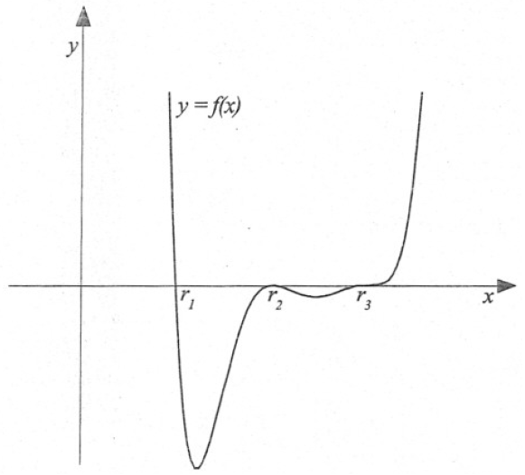

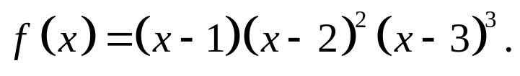
Γραφικές μέθοδοι εντοπισμού και απομόνωσης
Σύμφωνα με τις γραφικές μεθόδους κατασκευάζεται το γράφημα της συνάρτησης και οι πραγματικές λύσεις της εξίσωσης εντοπίζονται από τις τομές του γραφήματος αυτού με τον άξονα των αγνώστων
Παράδειγμα
Τα σημεία αποτελούν την απλή, διπλή και τριπλή ρίζα της συνάρτησης

Slide 15






Γραφικές μέθοδοι εντοπισμού και απομόνωσης
Παρατήρηση
Στην πράξη δεν είναι γνωστές οι ρίζες της συνάρτησης και για αυτό χρησιμοποιείται το γράφημα της για να εντοπιστούν οι ρίζες της.
  Όπως για παράδειγμα με τη βοήθεια του σχήματος εντοπίζονται οι ρίζες στις περιοχές του
Οι ρίζες μπορούν να απομονωθούν σε διαστήματα τα οποία περιέχουν ακριβώς μία λύση, όπως τα διαστήματα:
όπου είναι ένας μικρός θετικός αριθμός.
Οι γραφικές μέθοδοι παρέχουν πληροφορίες και για το είδος των λύσεων
  Η λύση είναι απλή, η λύση είναι διπλή, ενώ η λύση είναι τριπλή.

Slide 16




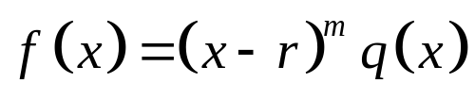

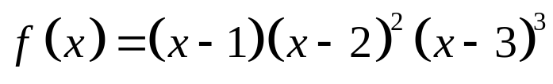
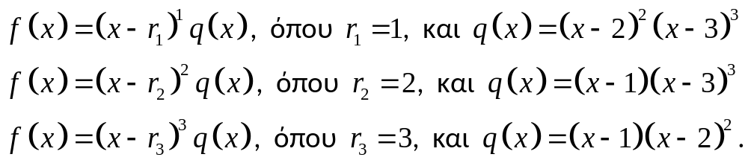


Γραφικές μέθοδοι εντοπισμού και απομόνωσης
Ορισμός 5.14 Μία λύση της εξίσωσης λέγεται ότι είναι ρίζα πολλαπλότητας της συνάρτησης αν για η συνάρτηση αυτή μπορεί να γραφεί ως έτσι ώστε
Παράδειγμα Η συνάρτηση μπορεί να γραφεί με τους παρακάτω τρεις διαφορετικούς τρόπους:
Άρα, σύμφωνα με τον Ορισμό 5.14 έχουμε ότι η λύση είναι απλή, η λύση είναι διπλή, ενώ η λύση είναι τριπλή.

Slide 17







Γραφικές μέθοδοι εντοπισμού και απομόνωσης
Θεώρημα 5.1 Αν η συνάρτηση έχει συνεχή πρώτη παράγωγο στο διάστημα δηλαδή η ανήκει στην κλάση των συναρτήσεων τότε η συνάρτηση έχει μία απλή ρίζα ή ρίζα πολλαπλότητας ένα στο που βρίσκεται στο διάστημα εάν και μόνο εάν ισχύουν ότι αλλά
Τα παραπάνω μπορούν να γενικευτούν ως εξής:
Θεώρημα 5.2 Έστω ότι η συνάρτηση έχει συνεχή παράγωγο τάξης στο διάστημα δηλαδή η ανήκει στην κλάση των συναρτήσεων τότε η έχει μία ρίζα πολλαπλότητας στο που βρίσκεται στο διάστημα εάν και μόνο εάν ισχύουν ότι:

Slide 18





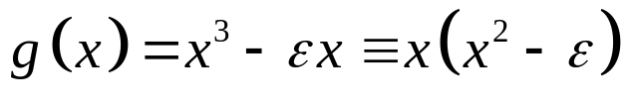




Γραφικές μέθοδοι εντοπισμού και απομόνωσης των λύσεων
Παρατηρήσεις για την πολλαπλότητα των ριζών
Αν διαταραχθεί ελάχιστα η συνάρτηση τότε η απλή ρίζα θα μετατοπιστεί αριστερά ή δεξιά ανάλογα με τη διαταραχή.
Στην περίπτωση της διπλής ρίζας, μετά από μια διαταραχή μπορεί να δημιουργηθούν δύο ρίζες, η μία κοντά στην άλλη κ.ο.κ.
Παράδειγμα Η συνάρτηση έχει μία τριπλή ρίζα στο Αν διαταράξουμε τη συνάρτηση με έναν όρο όπου μία αυθαίρετη πολύ μικρή θετική σταθερά, τότε η νέα διαταραγμένη συνάρτηση έχει τρεις ρίζες, τις Ενώ, αν τη διαταράξουμε με τότε θα έχουμε ως ρίζες της διαταραγμένης συνάρτησης την και δύο μιγαδικές.

Slide 19










Γραφικές μέθοδοι εντοπισμού και απομόνωσης των λύσεων
Αν το γράφημα της συνάρτησης είναι περίπλοκο ή δεν δίνει πληροφορίες για τον εντοπισμό και την απομόνωση των λύσεων, τότε μία εναλλακτική λύση είναι η εξής:
Όταν η συνάρτηση είναι δυνατόν να γραφτεί ως διαφορά δύο απλούστερων συναρτήσεων και έτσι ώστε τότε εντοπίζονται και απομονώνονται με τη βοήθεια των γραφημάτων των και αντί του γραφήματος της
Στην περίπτωση αυτή οι λύσεις εντοπίζονται με τις τετμημένες των σημείων τομής των δύο γραφημάτων.
Αυτό προκύπτει από το γεγονός ότι, αν η τετμημένη ενός σημείου τομής των δύο γραφημάτων είναι το σημείο τότε για το σημείο αυτό ισχύει ότι ή ισοδύναμα ότι

Slide 20
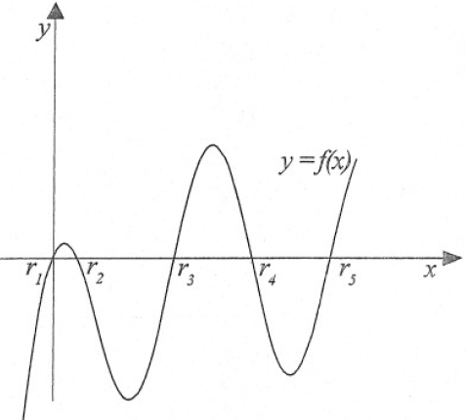




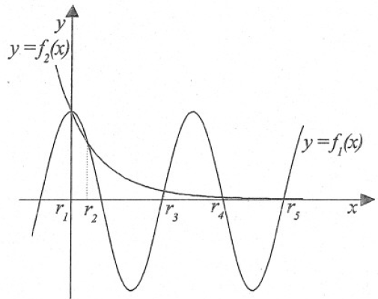









Γραφικές μέθοδοι εντοπισμού και απομόνωσης των λύσεων
Παράδειγμα
Στο σχήμα (a) φαίνεται το γράφημα της συνάρτησης
Στο σχήμα (b) φαίνονται οι τετμημένες των σημείων τομής των γραφημάτων των συναρτήσεων
Στο σχήμα 5.2(a) εντοπίζεται η λύση η οποία εντοπίζεται και στο σχήμα 5.2(b).
Όμως με το σχήμα 5.2(b) εντοπίζονται και απομονώνονται ευκολότερα οι υπόλοιπες λύσεις:
  Η βρίσκεται μεταξύ του και του
  Η είναι λίγο μεγαλύτερη από το
  Η είναι λίγο μικρότερη από το
  Γενικά συμπεραίνουμε την ύπαρξη άπειρου πλήθους θετικών λύσεων οι οποίες είναι σχεδόν ομοιόμορφα κατανεμημένες στο θετικό ημιάξονα και οι οποίες μπορούν να προσεγγιστούν από τις τιμές για
(a)
(b)

Slide 21

Αναλυτικές μέθοδοι εντοπισμού και απομόνωσης
Ένα απλό κριτήριο για την ύπαρξη μίας λύσης της εξίσωσης στο διάστημα όταν η συνάρτηση είναι συνεχής στο διάστημα είναι:
όπου η sgn είναι η συνάρτηση προσήμου.
Αυτό το κριτήριο είναι γνωστό ως το κριτήριο ύπαρξης ριζών του Bolzano.
Όταν το κριτήριο αυτό ικανοποιείται και η συνάρτηση είναι συνεχής, τότε η εξίσωση έχει τουλάχιστον μία λύση στο διάστημα

Slide 22
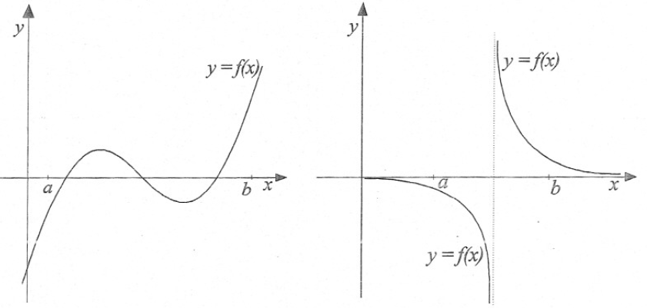





Αναλυτικές μέθοδοι εντοπισμού και απομόνωσης
(a)
(b)
Παράδειγμα
Στο σχήμα (a) φαίνεται ότι το κριτήριο του Bolzano ικανοποιείται, αφού και και ότι υπάρχουν περιττού πλήθους λύσεις στο διάστημα
Στο σχήμα (b) φαίνεται ότι, ενώ το κριτήριο του Bolzano ικανοποιείται, αφού και όμως δεν υπάρχει λύση στο διάστημα το οποίο οφείλεται στο γεγονός ότι η συνάρτηση . δεν είναι συνεχής.

Slide 23




Αναλυτικές μέθοδοι εντοπισμού και απομόνωσης
Παρατηρήσεις
Στην περίπτωση που το κριτήριο του Bolzano ικανοποιείται και η συνάρτηση είναι συνεχής υπάρχουν περιττού πλήθους απλές λύσεις στο διάστημα Όμως, όταν το κριτήριο δεν ικανοποιείται, δεν σημαίνει ότι δεν υπάρχει λύση στο αντίστοιχο διάστημα
Αν η συνάρτηση εκτός από συνεχής, είναι και γνήσια μονότονη στο διάστημα και ισχύει το κριτήριο του Bolzano, τότε θα υπάρχει μία και μόνο λύση της εξίσωσης στο διάστημα Έτσι, το διάστημα αποτελεί ένα διάστημα απομόνωσης της λύσης

Slide 24



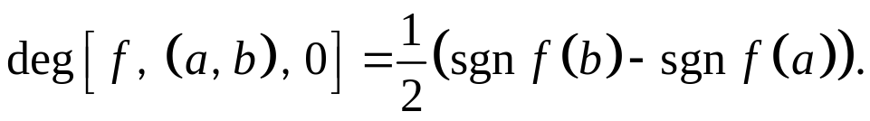


Αναλυτικές μέθοδοι εντοπισμού και απομόνωσης
Αντί του κριτηρίου του Bolzano, μπορεί να χρησιμοποιηθεί η τιμή του τοπολογικού βαθμού της στο μηδέν αναφορικά με το διάστημα ο οποίος συμβολίζεται ως και ορίζεται από την παρακάτω σχέση:
Αν η τιμή του τοπολογικού βαθμού είναι διάφορη του μηδενός, τότε υπάρχει τουλάχιστον μία λύση της στο διάστημα
Αν ο τοπολογικός βαθμός είναι διάφορος του μηδενός, τότε το κριτήριο του Bolzano ικανοποιείται.
Η τιμή του τοπολογικού βαθμού δίνει επιπλέον πληροφορίες για τις λύσεις της στο διάστημα που αφορούν στις τιμές της παραγώγου της στις λύσεις.

Slide 25
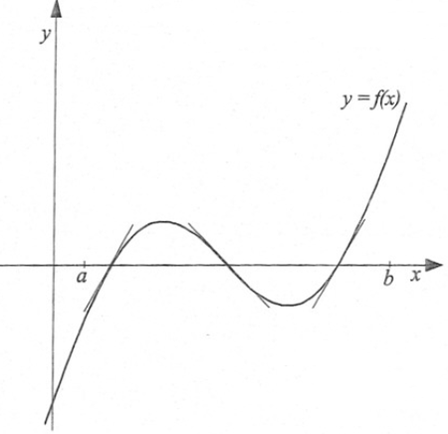



Αναλυτικές μέθοδοι εντοπισμού και απομόνωσης
Παράδειγμα Όπως φαίνεται στο σχήμα, αν το οποίο σημαίνει ότι τότε το πλήθος των λύσεων στις οποίες η παράγωγος είναι θετική υπερέχει κατά ένα του πλήθους των λύσεων στις οποίες η παράγωγος είναι αρνητική.

Slide 26
Αναλυτικές μέθοδοι εντοπισμού και απομόνωσης
Παρατηρήσεις
Το κριτήριο του Bolzano, όπως και η μη μηδενική τιμή του τοπολογικού βαθμού απαντούν θετικά στην περίπτωση της ύπαρξης μίας λύσης, ενώ δεν μπορούν να απαντήσουν αρνητικά, δηλαδή να απαντήσουν στο αν δεν υπάρχει λύση σε ένα δεδομένο διάστημα.
Οι τεχνικές της ανάλυσης διαστημάτων απαντούν στο ερώτημα αν δεν υπάρχει λύση σε ένα δεδομένο διάστημα. Όμως, δεν μπορούν να απαντήσουν θετικά στο αν υπάρχει λύση σε ένα δεδομένο διάστημα. Στην περίπτωση αυτή υποδιαιρούν το διάστημα και χρησιμοποιούν επιπρόσθετα κριτήρια.

Slide 27



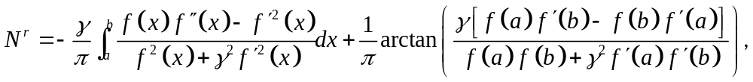




Αναλυτικές μέθοδοι εντοπισμού και απομόνωσης
Ο παρακάτω τύπος βασίζεται στη θεωρία του τοπολογικού βαθμού και δίνει το ακριβές πλήθος όλων των απλών λύσεων της εξίσωσης στο διάστημα ως:
όπου είναι μία μικρή αυθαίρετη σταθερά.
Παρατήρηση
Γνωρίζοντας το ακριβές πλήθος των λύσεων της εξίσωσης σε ένα διάστημα μπορούν εύκολα να εντοπιστούν και να απομονωθούν οι λύσεις αυτές.
Το διάστημα υποδιαιρείται συνεχώς έως ότου εντοπιστούν τόσα διαστήματα όσο και το πλήθος ων λύσεων, για τα οποία να ισχύει το κριτήριο του Bolzano ή το κριτήριο του τοπολογικού βαθμού.

Slide 28

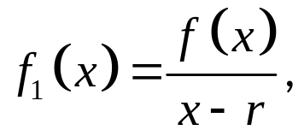


Τεχνική της μείωσης των λύσεων
Όταν έχει βρεθεί μία λύση της εξίσωσης τότε μπορεί να σχηματιστεί μία νέα εξίσωση η οποία να διατηρεί όλες τις λύσεις της εκτός από τη λύση
Αν είναι γνωστή η ρίζα της συνάρτησης και αν η ρίζα είναι απλή, τότε η συνάρτηση:
διατηρεί όλες τις ρίζες της οι οποίες είναι διαφορετικές από τη ρίζα ενώ δεν δέχεται ως ρίζα την

Slide 29
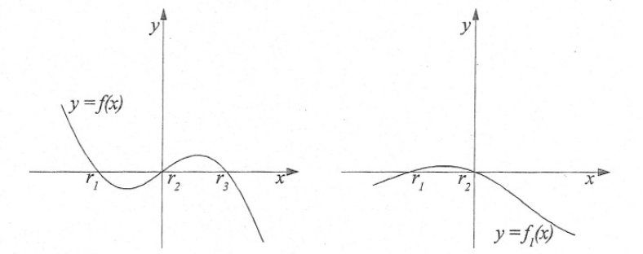









Τεχνική της μείωσης των λύσεων
(a)
(b)
Παράδειγμα
Στο σχήμα (a) δίνεται το γράφημα της συνάρτησης στο οποίο φαίνεται ότι υπάρχουν οι τρείς ρίζες
Έστω ότι υπολογίσαμε τη ρίζα
Αν εφαρμόσουμε την τεχνική της μείωσης των λύσεων για τη συνάρτηση και τη λύση τότε σχηματίζουμε τη συνάρτηση (σχ. (b)).
Η συνάρτηση ονομάζεται συνάρτηση μείωσης.
Η διατηρεί τις ρίζες αλλά όχι την

Slide 30
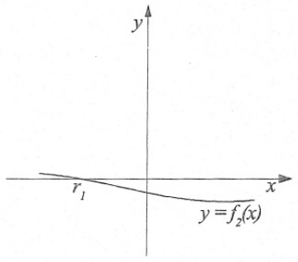


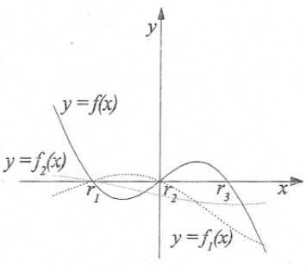






Τεχνική της μείωσης των λύσεων
συνέχεια παραδείγματος
Είναι φανερό ότι μπορούμε να συνεχίσουμε τη διαδικασία αυτή ώστε να μειώσουμε περισσότερο τις ρίζες της (σχήμα (c)).
Αν υποθέσουμε ότι υπολογίσαμε μία λύση της έστω την και εφαρμόσουμε την τεχνική της μείωσης των λύσεων για τη συνάρτηση και στη λύση τότε σχηματίζουμε τη συνάρτηση το γράφημα της οποίας δίνεται στο σχήμα (c).
Στο σχήμα (c) φαίνεται ότι η διατηρεί τη ρίζα αλλά όχι τις ρίζες στις οποίες έχει εφαρμοστεί η τεχνική της μείωσης των λύσεων.
(c)
(d)

Slide 31
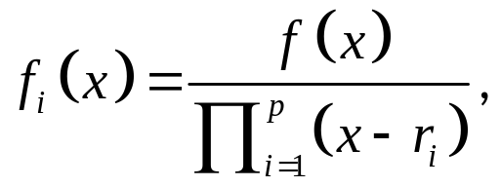


Τεχνική της μείωσης των λύσεων
Γενικά οι συναρτήσεις μείωσης δίνονται από τις παρακάτω εκφράσεις:
όπου είναι το πλήθος των λύσεων στις οποίες έχει εφαρμοστεί η τεχνική της μείωσης των λύσεων.

Slide 32






Τεχνική της μείωσης των λύσεων
Τεχνική της μείωσης λύσεων πολλαπλότητας
Στην περίπτωση αυτή δεν είναι απαραίτητο να είναι γνωστή η πολλαπλότητα μίας δεδομένης ρίζας ώστε να εφαρμοστεί η τεχνική της μείωσης λύσεων.
Έστω ότι είναι μία λύση της εξίσωσης και ότι εφαρμόζεται η τεχνική μείωσης των λύσεων στην χρησιμοποιώντας τη συνάρτηση μείωσης
Τότε, αν η ρίζα είναι πολλαπλή βάσει του ορισμού 5.14, θα είναι και ρίζα της συνάρτησης μείωσης και επομένως υπάρχει περίπτωση να υπολογιστεί και πάλι.
Έτσι, αν κάθε φορά που υπολογίζεται η ίδια ρίζα διαιρείται πάλι η συνάρτηση μείωσης με τον ίδιο όρο τότε θα προκύψει μία συνάρτηση μείωσης η οποία δεν δέχεται ως ρίζα την

Slide 33

Μέθοδος της διχοτόμησης
Η μέθοδος της διχοτόμησης χρησιμοποιείται για να προσεγγίσει με μία επιθυμητή ακρίβεια μία λύση της εξίσωσης η οποία είναι γνωστό ότι βρίσκεται στο διάστημα
Πρόβλημα:
Έστω η εξίσωση όπου η συνάρτηση είναι συνεχής στο κλειστό διάστημα για το οποίο ισχύει ότι
Σύμφωνα με το κριτήριο του Bolzano, θα υπάρχει μία λύση της στο διάστημα
Στόχος είναι να βρεθεί μία προσέγγιση της λύσης με εφαρμογή της μεθόδου της διχοτόμησης.

Slide 34



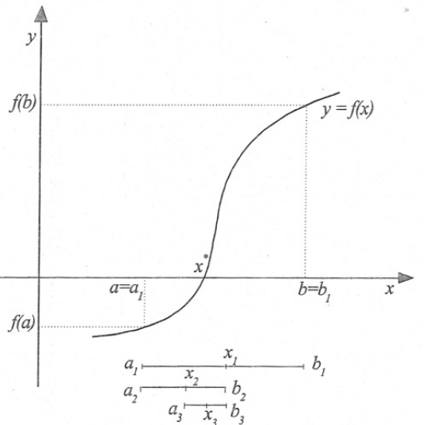







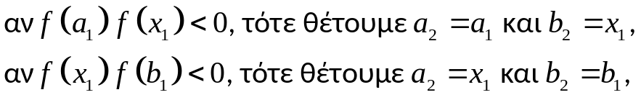


Μέθοδος της διχοτόμησης
Έστω το αρχικό διάστημα το οποίο περιέχει τη ρίζα της εξίσωσης
Θεωρούμε ως αρχική προσέγγιση της ρίζας . το μέσο του διαστήματος δηλαδή το σημείο
Αν για το σημείο αυτό ισχύει ότι τότε έχουμε υπολογίσει τη λύση η οποία είναι το
Διαφορετικά επιλέγουμε τα άκρα του υποδιαστήματος σύμφωνα με τα εξής κριτήρια:
οπότε ορίζουμε ένα νέο διάστημα που περιέχει τη ρίζα της
Στο σχήμα φαίνεται ότι έχει επιλεγεί το υποδιάστημα

Slide 35










Μέθοδος της διχοτόμησης
Στη συνέχεια, ορίζουμε το μέσο του νέου διαστήματος ως νέα προσέγγιση της λύσης δηλαδή
Εφαρμόζουμε την προηγούμενη διαδικασία ώστε να δημιουργήσουμε το υποδιάστημα .. του οποίου το μέσον είναι το κ.ο.κ.
Διχοτομώντας κάθε φορά το υποδιάστημα . . και επιλέγοντας εκείνο το υποδιάστημα για το οποίο ισχύει το θεώρημα του Bolzano, δημιουργείται μία ακολουθία σημείων η οποία συγκλίνει στη ρίζα της

Slide 36

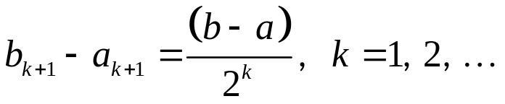





Μέθοδος της διχοτόμησης
Σύγκλιση της ακολουθίας
Σύμφωνα με τη μέθοδο της διχοτόμησης, ισχύει ότι:
Επίσης, αφού ο κάθε όρος της ακολουθίας ορίζεται ως το μέσο του αντίστοιχου διαστήματος ισχύει ότι:
και ότι
Έτσι, τα αριστερά άκρα των διαστημάτων σχηματίζουν μία αύξουσα και φραγμένη ακολουθία ενώ τα δεξιά άκρα σχηματίζουν μία φθίνουσα και φραγμένη ακολουθία

Slide 37


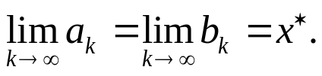
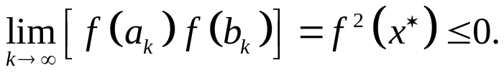


Μέθοδος της διχοτόμησης
Σύγκλιση της ακολουθίας
Οι ακολουθίες με τις παραπάνω ιδιότητες αποτελούν έναν κιβωτισμό του Cantor.
Με βάση τα παραπάνω μπορούμε να ορίσουμε ένα σημείο τέτοιο ώστε το οποίο αποτελεί ένα κοινό όριο των δύο ακολουθιών δηλαδή ισχύει:
Επειδή η συνάρτηση είναι συνεχής ισχύει:
Άρα, θα ισχύει ότι και κατά συνέπεια θα έχουμε ότι

Slide 38

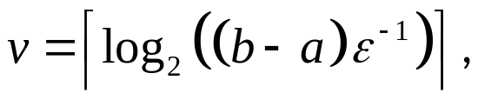


Μέθοδος της διχοτόμησης
Το ελάχιστο πλήθος των επαναλήψεων που απαιτούνται από τη μέθοδο της διχοτόμησης για την εύρεση της προσέγγισης της λύσης με ακρίβεια δίνεται από την παρακάτω σχέση
όπου ο συμβολισμός δηλώνει το μικρότερο ακέραιο, ο οποίος είναι μεγαλύτερος ή ίσος του πραγματικού αριθμού που βρίσκεται μέσα στο όρισμα.

Slide 39



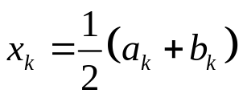






Μέθοδος της διχοτόμησης
Αλγόριθμος
Βήμα 1. Είσοδος
Βήμα 2. Θέσε και πήγαινε στο επόμενο βήμα.
Βήμα 3. Αντικατάστησε το και πήγαινε στο επόμενο βήμα.
Βήμα 4. Αν πήγαινε στο Βήμα 9, διαφορετικά θέσε και πήγαινε στο επόμενο βήμα.
Βήμα 5. Αν πήγαινε στο Βήμα 9, διαφορετικά πήγαινε στο επόμενο βήμα.
Βήμα 6. Αν ισχύει πήγαινε στο Βήμα 7, διαφορετικά πήγαινε στο Βήμα 8.
Βήμα 7. Θέσε και πήγαινε στο Βήμα 3.
Βήμα 8. Θέσε και πήγαινε στο Βήμα 3.
Βήμα 9. Έξοδος

Slide 40


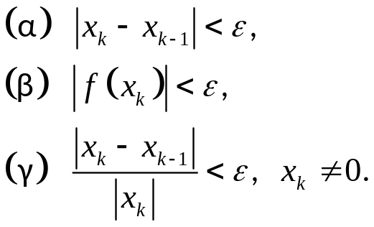

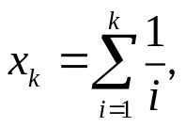

Μέθοδος της διχοτόμησης
Επειδή στην πράξη γενικά είναι σχεδόν απίθανο να συμβεί μπορεί, αντί αυτού, να εξεταστεί κατά πόσο το αποτελεί μία ικανοποιητική προσέγγιση της λύσης.
Κριτήρια τερματισμού
Τα παραπάνω κριτήρια δεν είναι όλα αξιόπιστα. Για παράδειγμα υπάρχουν ακολουθίες με την ιδιότητα (α), οι οποίες αποκλίνουν.
Μία τέτοια ακολουθία είναι και η ακολουθία που ορίζεται ως
η οποία αποκλίνει, ενώ συμβαίνει

Slide 41


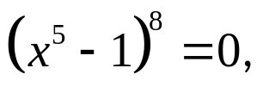




Μέθοδος της διχοτόμησης
Αναφορικά με το κριτήριο (β) υπάρχει περίπτωση η να είναι πολύ κοντά στο μηδέν, όμως η προσέγγιση να είναι πολύ μακριά από τη λύση.
Παράδειγμα Θεωρείστε την εξίσωση για την οποία η κακή προσέγγιση της λύσης έχει συναρτησιακή τιμή οπότε το κριτήριο τερματισμού (β) θα αξιολογούσε ότι το είναι προσεγγιστική λύση.
Παρατήρηση Με βάση τα παραπάνω φαίνεται ότι, αν δεν έχουμε επιπλέον πληροφορίες αναφορικά με τη συνάρτηση ή τη λύση . τότε το καλύτερο από τα παραπάνω κριτήρια τερματισμού θεωρείται το κριτήριο (γ), το οποίο εξετάζει το σχετικό σφάλμα.
$$f\left(0.5\right)≃9.1×10^{−13},$$

Slide 42

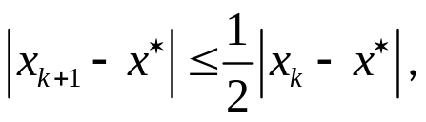
Μέθοδος της διχοτόμησης
Πλεονεκτήματα της μεθόδου της διχοτόμησης
είναι μέθοδος ολικής σύγκλισης, διότι δεν απαιτεί η αρχική εκτίμηση της λύσης να βρίσκεται πλησίον της λύσης,
συγκλίνει πάντα στο διάστημα που εφαρμόζεται,
ο αριθμός των επαναλήψεων που χρειάζεται για να προσεγγίσει μία ρίζα με δεδομένη ακρίβεια είναι εκ των προτέρων γνωστός και
η μόνη πληροφορία που χρειάζεται είναι τα αλγεβρικά πρόσημα της συνάρτησης
Το κύριο μειονέκτημά της είναι ότι συγκλίνει αργά στην προσεγγιστική λύση
Επειδή για η μέθοδο αυτή ισχύει ότι:
η σύγκλισή της είναι γραμμική και σε κάθε επανάληψη βρίσκει ένα δυαδικό ψηφίο της λύσης.

Slide 43
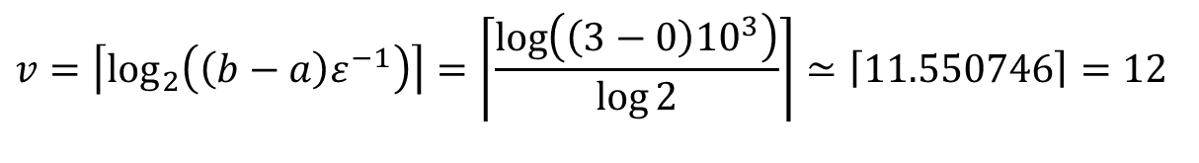
Μέθοδος της διχοτόμησης
Εφαρμογή Εφαρμόζοντας τη μέθοδο της διχοτόμησης, θα υπολογίσουμε την με ακρίβεια
Λύση:
Προφανώς η αποτελεί λύση της εξίσωσης
Ένα διάστημα που περιέχει τη ζητούμενη ρίζα είναι το διότι σε αυτό το διάστημα ισχύει ότι και επομένως ικανοποιείται το κριτήριο του Bolzano.
Το πλήθος των επαναλήψεων που απαιτούνται για να επιτύχουμε ακρίβεια είναι:
$$v=\left\lceil \log_{2}\left(\left(b−a\right)ε^{−1}\right)\right\rceil =\left\lceil \frac{\log\left(\left(3−0\right)10^{3}\right)}{\log{2}}\right\rceil ≃\left\lceil 11.550746\right\rceil =12$$

Slide 44
Μέθοδος της διχοτόμησης
Η εφαρμογή του αλγόριθμου της διχοτόμησης έδωσε τα εξής ενδιάμεσα αποτελέσματα που παρουσιάζονται στον πίνακα
Η τελική προσέγγιση της ρίζας είναι η
η οποία απέχει από τη λύση κατά

Slide 45

Τροποποιημένη μέθοδος της διχοτόμησης
Για τον υπολογισμό μίας προσεγγιστικής λύσης της εξίσωσης όπου είναι συνεχής, μπορεί να χρησιμοποιηθεί μία απλοποιημένη μορφή της μεθόδου της διχοτόμησης σύμφωνα με την παρακάτω επαναληπτική διαδικασία:
με
Οι παραπάνω επαναλήψεις δίνουν τους όρους της ακολουθίας που σχηματίζονται από τα μέσα των διαστημάτων της μεθόδου της διχοτόμησης.
Οι επαναλήψεις συγκλίνουν σε μία λύση αν για κάποια προσέγγιση ισχύει η σχέση:
$$f:\left[a\text{, }b\right]⊂ℝ→ℝ$$

Slide 46
Τροποποιημένη μέθοδος της διχοτόμησης
Ο αριθμός των επαναλήψεων που απαιτούνται ώστε η διαδικασία να συγκλίνει σε μία προσέγγιση έτσι ώστε για κάποιο δίνεται από τη σχέση:
Εναλλακτικά, μπορούμε να χρησιμοποιήσουμε τις επαναλήψεις:
με
Οι παραπάνω επαναλήψεις δίνουν και αυτές τους όρους της ακολουθίας που σχηματίζονται από τα μέσα των διαστημάτων της μεθόδου της διχοτόμησης.
Είναι προφανές ότι η μόνη πληροφορία που χρειάζεται η μέθοδος της διχοτόμησης είναι τα αλγεβρικά πρόσημα της συνάρτησης

Slide 47


Γενική επαναληπτική μέθοδος
Το πρόβλημα υπολογισμού σταθερών σημείων μίας συνάρτησης εμφανίζεται με την ακόλουθη μορφή:
Δεδομένης της
να βρεθεί κάποιο σημείο έτσι ώστε
Το σημείο ονομάζεται σταθερό σημείο της συνάρτησης
Παράδειγμα Η συνάρτηση έχει σταθερό σημείο το διότι για το σημείο αυτό ισχύει καθώς επίσης και το σημείο διότι ισχύει
$$f:\left[a\text{, }b\right]⊂ℝ→ℝ,$$
$$r∈ℝ$$

Slide 48

Γενική επαναληπτική μέθοδος
$$g:\left[a\text{, }b\right]⊂ℝ→\left[a\text{, }b\right]$$
Θεώρημα 5.3 Αν η συνάρτηση είναι συνεχής στο διάστημα (δηλαδή ισχύει ότι για όλα τα ), τότε η έχει ένα σταθερό σημείο στο Επίσης, αν επιπλέον υπάρχει η πρώτη παράγωγος της συνάρτησης στο και υπάρχει μια σταθερά τέτοια ώστε να ισχύει:
τότε το σταθερό σημείο που ανήκει στο είναι μοναδικό.
Για τον υπολογισμό της προσέγγισης ενός σταθερού σημείου της συνάρτησης επιλέγεται μία αρχική προσέγγιση και δημιουργείται η ακολουθία της οποίας οι όροι σχηματίζονται από τη σχέση:
Ορισμός 5.15 Η παραπάνω μέθοδος ονομάζεται επανάληψη του σταθερού σημείου ή συναρτησιακή επανάληψη ή γενική επαναληπτική μέθοδος ή ακόμη μέθοδος του Picard-Peano.

Slide 49
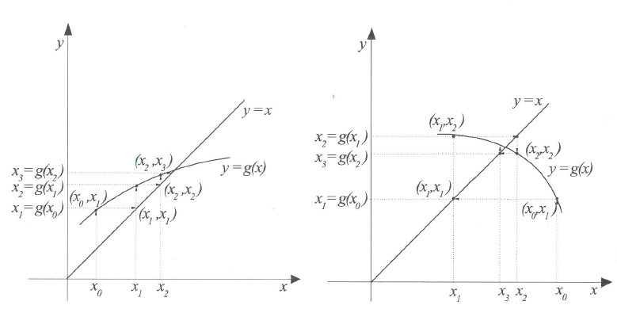
Γενική επαναληπτική μέθοδος
Το σταθερό σημείο της συνάρτηση δίνεται από την τετμημένη του σημείου τομής της συνάρτησης με τη διαγώνιο
Ξεκινώντας στο σχήμα (a) με την αρχική συνθήκη .. προσδιορίζουμε το σημείο πάνω στο γράφημα της
Σύμφωνα με τη γενική επαναληπτική μέθοδο, η επόμενη προσέγγιση δίνεται από την Επομένως, ισχύει ότι
Για τον προσδιορισμό του σημείου φέρνουμε γραμμή παράλληλη με τον άξονα των και η τετμημένη του σημείου τομής της γραμμής αυτής με τη διαγώνιο προσδιορίζει το
Συνεχίζουμε τη διαδικασία αυτή μέχρι να βρούμε ένα για το οποίο να ισχύει
Στο σχήμα (b) φαίνεται ότι η ίδια διαδικασία συγκλίνει κατά διαφορετικό τρόπο.
(a)
(b)

Slide 50
Γενική επαναληπτική μέθοδος
Αλγόριθμος για την εύρεση ενός προσεγγιστικού σταθερού σημείου της συνάρτησης με μία ακρίβεια
Είσοδος:
  η συνεχής συνάρτηση
  μία αρχική προσέγγιση
  μία επιθυμητή ακρίβεια αποτελέσματος
  το μέγιστο πλήθος επαναλήψεων ΜΙΤ.
Έξοδος:
  η προσεγγιστική τιμή του σταθερού σημείου
  η συναρτησιακή τιμή

Slide 51
Γενική επαναληπτική μέθοδος
Αλγόριθμος
Βήμα 1. Είσοδος
Βήμα 2. Θέσε και πήγαινε στο επόμενο βήμα.
Βήμα 3. Αντικατάστησε το και πήγαινε στο επόμενο βήμα.
Βήμα 4. Αν πήγαινε στο Βήμα 6, διαφορετικά θέσε και πήγαινε στο επόμενο βήμα.
Βήμα 5. Αν πήγαινε στο Βήμα 6, διαφορετικά πήγαινε στο Βήμα 3.
Βήμα 6. Έξοδος

Slide 52
Γενική επαναληπτική μέθοδος
Ο αλγόριθμος της γενικής επαναληπτικής μεθόδου μπορεί να χρησιμο-ποιηθεί για τον υπολογισμό της λύσης της εξίσωσης
Η συνάρτηση μετασχηματίζεται στη μορφή και υπολογίζεται με τον αλγόριθμο της γενικής επαναληπτικής μεθόδου ένα σταθερό σημείο της
Το σταθερό αυτό σημείο είναι λύση της εφόσον ισχύει ότι
Παράδειγμα Η εξίσωση μετασχηματίζεται στις ακόλουθες μορφές

Slide 53
Γενική επαναληπτική μέθοδος
Εφαρμογή Θα εφαρμόσουμε τη γενική επαναληπτική μέθοδο για την επίλυση της εξίσωσης θέτοντάς την στις παρακάτω μορφές:
χρησιμοποιώντας αρχική προσέγγιση και ακρίβεια υπολογισμών
Λύση: Αν εφαρμόσουμε τη γενική επαναληπτική μέθοδο για τις συναρτήσεις
χρησιμοποιώντας αρχική προσέγγιση έχουμε τα αποτελέσματα που φαίνονται στον πίνακα.

Slide 55
Γενική επαναληπτική μέθοδος
Παρατηρήσεις
Η μέθοδος αποκλίνει με την επιλογή της συνάρτησης
Η μέθοδος συγκλίνει με την επιλογή της συνάρτησης
και ύστερα από 16 επαναλήψεις βρίσκει με ακρίβεια πέντε σημαντικών ψηφίων την προσέγγιση του σταθερού σημείου
Συμπερασματικά, η γενική επαναληπτική μέθοδος δεν συγκλίνει για οποιαδήποτε συνάρτηση

Slide 56
Γενική επαναληπτική μέθοδος
Το σφάλμα της προσεγγιστικής τιμής στην -στη επανάληψη είναι όπου είναι η ακριβής τιμή του σταθερού σημείου για το οποίο ισχύει ότι
Επειδή οι προσεγγίσεις δίνονται από τη γενική επαναληπτική μέθοδο είναι
Με βάση τα παραπάνω για το σφάλμα ισχύουν τα εξής:
Υποθέτοντας ότι ισχύουν οι προϋποθέσεις του θεωρήματος της μέσης τιμής για τη συνάρτηση τότε:

Slide 57

Γενική επαναληπτική μέθοδος
Καθώς οι επαναλήψεις αυξάνουν , τότε η τιμή της παραγώγου προσεγγίζεται με την οπότε:
Με βάση την παραπάνω έκφραση του σφάλματος, αν έχουμε μία εκτίμηση της τιμής της παραγώγου της συνάρτησης στο σταθερό σημείο, μπορούμε να βγάλουμε συμπεράσματα για τη σύγκλιση της γενικής επαναληπτικής μεθόδου.
Το επόμενο θεώρημα παρέχει μία ένδειξη για την επιλογή της καθώς επίσης και το ρυθμό σύγκλισης της γενικής επαναληπτικής μεθόδου.
$$ε_{k+1}≃g^{′}\left(r\right)ε_{k}.$$

Slide 58

Γενική επαναληπτική μέθοδος
Θεώρημα 5.4 [Θεώρημα Σταθερού Σημείου]. Έστω ότι η συνάρτηση είναι συνεχής στο διάστημα (δηλαδή ισχύει ότι για όλα τα ), επίσης αν υπάρχει η πρώτη παράγωγος της συνάρτησης στο και υπάρχει μία σταθερά τέτοια ώστε να ισχύει:
τότε για οποιαδήποτε αρχική τιμή που βρίσκεται στο διάστημα η ακολουθία
συγκλίνει στο μοναδικό σταθερό σημείο που βρίσκεται στο διάστημα
Επίσης, ισχύουν τα παρακάτω φράγματα σφάλματος για κάθε επανάληψη
$$g:\left[a\text{, }b\right]⊂ℝ→\left[a\text{, }b\right]$$

Slide 59

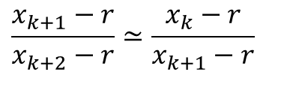
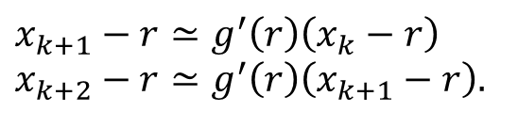
Μέθοδοι των Aitken και Steffensen
Μέθοδος του Aitken
Το σφάλμα της προσεγγιστικής τιμής στη γενική επαναληπτική μέθοδο συμπεριφέρεται ως:
όπου είναι η τιμή της παραγώγου της συνάρτησης στο σταθερό σημείο
Με βάση την παραπάνω σχέση προκύπτει:
Διαιρώντας τις παραπάνω σχέσεις κατά μέλη προκύπτει:
Η παραπάνω σχέση μπορεί να γραφεί ως εξής:
$$ε_{k+1}≃g^{′}\left(r\right)ε_{k},$$
$$x_{k+1}−r≃g^{′}\left(r\right)\left(x_{k}−r\right) \\ x_{k+2}−r≃g^{′}\left(r\right)\left(x_{k+1}−r\right).$$
$$\frac{x_{k+1}−r}{x_{k+2}−r}≃\frac{x_{k}−r}{x_{k+1}−r}$$
$${\left(x_{k+1}−r\right)}^{2}≃\left(x_{k+2}−r\right)\left(x_{k}−r\right)⇒\left(x_{k+2}−2x_{k+1}+x_{k}\right)r≃x_{k+2}x_{k}−x_{k+1}^{2}$$

Slide 60
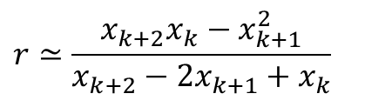
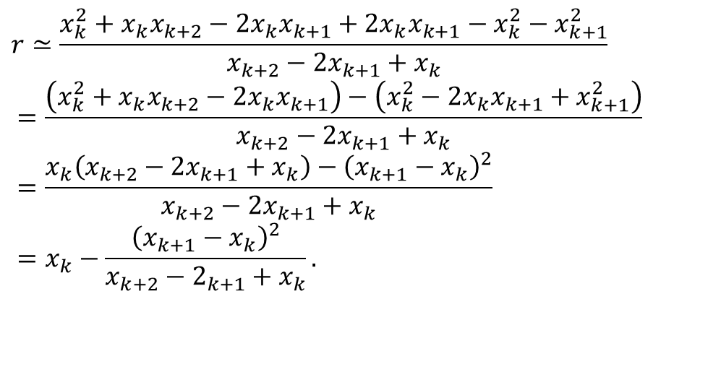
Μέθοδοι των Aitken και Steffensen
Μέθοδος του Aitken
Λύνοντας ως προς έχουμε:
Προσθέτοντας και αφαιρώντας στον αριθμητή τους όρους και η παραπάνω σχέση γράφεται διαδοχικά ως εξής:
$$r≃\frac{x_{k+2}x_{k}−x_{k+1}^{2}}{x_{k+2}−2x_{k+1}+x_{k}}$$
$$r≃\frac{x_{k}^{2}+x_{k}x_{k+2}−2x_{k}x_{k+1}+2x_{k}x_{k+1}−x_{k}^{2}−x_{k+1}^{2}}{x_{k+2}−2x_{k+1}+x_{k}} \\ =\frac{\left(x_{k}^{2}+x_{k}x_{k+2}−2x_{k}x_{k+1}\right)−\left(x_{k}^{2}−2x_{k}x_{k+1}+x_{k+1}^{2}\right)}{x_{k+2}−2x_{k+1}+x_{k}} \\ =\frac{x_{k}\left(x_{k+2}−2x_{k+1}+x_{k}\right)−{\left(x_{k+1}−x_{k}\right)}^{2}}{x_{k+2}−2x_{k+1}+x_{k}} \\ =x_{k}−\frac{{\left(x_{k+1}−x_{k}\right)}^{2}}{x_{k+2}−2_{k+1}+x_{k}}.$$

Slide 61
Μέθοδοι των Aitken και Steffensen
Μέθοδος του Aitken
Επομένως, το σταθερό σημείο μπορεί να προσεγγιστεί χρησιμοποιώντας τρεις διαδοχικές προσεγγίσεις της γενικής επαναληπτικής μεθόδου.
Η μέθοδος του Aitken βασίζεται στην υπόθεση ότι η ακολουθία που ορίζεται ως εξής:
συγκλίνει πιο γρήγορα στο σημείο από ότι συγκλίνει η αρχική ακολουθία
Για το λόγο αυτό η μέθοδος του Aitken ονομάζεται και ως μέθοδος της επιτάχυνσης του Aitken.

Slide 62
Μέθοδοι των Aitken και Steffensen
Μέθοδος του Aitken
Ο τύπος (1) χρησιμοποιώντας πεπερασμένες διαφορές μπορεί να γραφεί ως εξής:
Λόγω της παραπάνω μορφής η μέθοδος αυτή ονομάζεται και ως μέθοδος . του Aitken.
Θεώρημα 5.5 [Θεώρημα σύγκλισης της μεθόδου του Aitken] Έστω ότι είναι μία ακολουθία η οποία συγκλίνει γραμμικά στο όριο και ότι για σχετικά μεγάλες τιμές του ισχύει ότι:
Τότε η ακολουθία που ορίζεται από τον τύπο (1) ή ισοδύναμα από τον τύπο (2) συγκλίνει στο όριο ταχύτερα από την αρχική ακολουθία με την έννοια ότι:

Slide 63
Μέθοδοι των Aitken και Steffensen
Μέθοδος του Aitken
Παρατήρηση Είναι φανερό ότι η μέθοδος του Aitken μπορεί να εφαρμοστεί μετά τρεις διαδοχικές επαναλήψεις της γενικής επαναληπτικής μεθόδου. Έτσι μπορεί να κατασκευαστεί η ακολουθία:
όπου ο συμβολισμός δηλώνει ότι εφαρμόζεται ο τύπος (2).

Slide 64
Μέθοδοι των Aitken και Steffensen
Μέθοδος του Steffensen
Μία τροποποίηση της μεθόδου του Aitken αποτελεί η μέθοδος του Steffensen.
Σύμφωνα με τη μέθοδο του Steffensen δημιουργούνται ο ίδιοι τέσσερις πρώτοι όροι όπως στη μέθοδο του Aitken.
Όμως, στο σημείο αυτό ο Steffensen θεωρεί ότι τo αποτελεί καλύτερη προσέγγιση του από ότι αποτελεί το και εφαρμόζει τη γενική επαναληπτική μέθοδο στο αντί του
Η μέθοδος του Steffensen εκφράζεται από το εξής επαναληπτικό σχήμα:
με δεδομένο.

Slide 65
Μέθοδοι των Aitken και Steffensen
Μέθοδος του Steffensen
Ο αλγόριθμος αυτός μπορεί να χρησιμοποιηθεί για τον υπολογισμό των σταθερών σημείων της συνάρτησης (ή των λύσεων της εξίσωσης ).
Θεώρημα 5.6 Αν όλες οι λύσεις της εξίσωσης είναι απλές, τότε οι εξισώσεις και όπου:
έχουν τις ίδιες λύσεις.

Slide 66
Μέθοδοι των Aitken και Steffensen
Μέθοδος του Steffensen
Παρατήρηση Η μέθοδος του Steffensen μπορεί, όταν εφαρμοστεί σε μία γραμμικά συγκλίνουσα ακολουθία που δημιουργείται από τη γενική επαναληπτική μέθοδο, να μετατρέψει τη σύγκλισή της σε τετραγωνική, χωρίς να απαιτεί υπολογισμούς των παραγώγων της συνάρτησης
Θεώρημα 5.7 [Θεώρημα της σύγκλισης της μεθόδου του Steffensen]. Υποθέτουμε ότι η εξίσωση έχει ένα σταθερό σημείο για το οποίο ισχύει ότι Αν υπάρχει ένας θετικός αριθμός για τον οποίο να ισχύει ότι η συνάρτηση έχει συνεχή παράγωγο τρίτης τάξης στο διάστημα (δηλαδή η να ανήκει στην κλάση των συναρτήσεων ), τότε η μέθοδος του Steffensen συγκλίνει τετραγωνικά για οποιαδήποτε αρχική τιμή

Slide 67
Μέθοδοι των Aitken και Steffensen
Αλγόριθμος της μεθόδου του Steffensen
Είσοδος
  η συνεχής συνάρτηση
  μία αρχική προσέγγιση
  μία επιθυμητή ακρίβεια αποτελέσματος
  το μέγιστο πλήθος επαναλήψεων ΜΙΤ.
Έξοδος
  η προσεγγιστική τιμή του σταθερού σημείου
  η συναρτησιακή τιμή

Slide 68
Μέθοδοι των Aitken και Steffensen
Αλγόριθμος της μεθόδου του Steffensen
Βήμα 1. Είσοδος
Βήμα 2. Θέσε και πήγαινε στο επόμενο βήμα.
Βήμα 3. Αντικατάστησε το και πήγαινε στο επόμενο βήμα.
Βήμα 4. Αν πήγαινε στο Βήμα 6, διαφορετικά θέσε:
και πήγαινε στο επόμενο βήμα.
Βήμα 5. Αν πήγαινε στο Βήμα 6, διαφορετικά θέσε και πήγαινε στο Βήμα 3.
Βήμα 6. Έξοδος

Slide 69
Μέθοδοι των Aitken και Steffensen
Μέθοδος του Steffensen
Εφαρμογή Θα εφαρμόσουμε τη μέθοδο του Steffensen για την επίλυση της εξίσωσης θέτοντας την στη μορφή:
χρησιμοποιώντας αρχική προσέγγιση και ακρίβεια υπολογισμών Επίσης, θα συγκρίνουμε τα αποτελέσματα της μεθόδου του Steffensen με τα αντίστοιχα αποτελέσματα της γενικής μεθόδου.

Slide 70
Μέθοδοι των Aitken και Steffensen
Μέθοδος του Steffensen
Λύση: Για να εφαρμόσουμε τη μέθοδο του Steffensen, χρειαζόμαστε τρεις τιμές. Έτσι, έχοντας στη διάθεσή μας την τιμή βρίσκουμε με τη γενική επαναληπτική μέθοδο τις παρακάτω τιμές:
Με αυτές τις προσεγγιστικές τιμές από τον τύπο (2) παίρνουμε την τιμή ως εξής:

Slide 71
Μέθοδοι των Aitken και Steffensen
Μέθοδος του Steffensen
συνέχεια λύσης: Ακολούθως με τη γενική επαναληπτική μέθοδο βρίσκουμε τις παρακάτω τιμές:
Με αυτές τις προσεγγιστικές τιμές από τον τύπο (2) παίρνουμε την τιμή ως εξής:
Συνεχίζοντας την παραπάνω διαδικασία παίρνουμε τα αποτελέσματα στον επόμενο πίνακα.

Slide 73
Μέθοδοι των Aitken και Steffensen
Στον ίδιο πίνακα παρουσιάζονται και τα αντίστοιχα αποτελέσματα που πήραμε εφαρμόζοντας τη γενική επαναληπτική μέθοδο για τη συνάρτηση
χρησιμοποιώντας αρχική προσέγγιση
Παρατηρήσεις
Η γενική επαναληπτική μέθοδος συγκλίνει ύστερα από 19 επαναλήψεις στην προσεγγιστική τιμή του σταθερού σημείου
Η μέθοδος του Steffensen απαιτεί 12 επαναλήψεις για τον υπολογισμό της ίδιας προσεγγιστικής τιμής.

Slide 74
Μέθοδος των Newton-Raphson
Η μέθοδος των Newton-Raphson περιγράφεται από ένα επαναληπτικό σχήμα που παράγεται από το ανάπτυγμα σε σειρά Taylor της συνάρτησης
Αν είναι ρίζα της συνάρτησης για την οποία υποθέτουμε ότι είναι δύο φορές συνεχώς παραγωγίσιμη σε μία περιοχή του σημείου τότε για κάθε ισχύει ότι:
όπου είναι ένα σημείο μεταξύ των
Από την παραπάνω σχέση προκύπτει ότι:

Slide 75
Μέθοδος των Newton-Raphson
Επομένως, αν το σημείο είναι αρκετά κοντά στο σημείο τότε το σημείο:
αποτελεί καλύτερη προσέγγιση της λύσης από ότι το σημείο
Με βάση τα παραπάνω η μέθοδος των Newton-Raphson είναι η επαναληπτική μέθοδος που δίνεται από την εξής αναδρομική σχέση:
υπό την προϋπόθεση ότι η παράγωγος δεν μηδενίζεται για κάθε και ότι το είναι μία δεδομένη αρχική προσέγγιση της λύσης

Slide 76
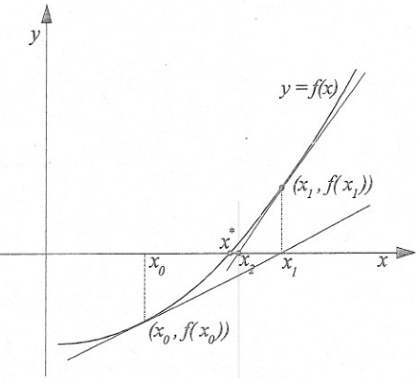
Μέθοδος των Newton-Raphson
Στο σχήμα φαίνεται πώς οι προσεγγίσεις της μεθόδου των Newton-Raphson μπορούν να αποκτηθούν χρησιμοποιώντας εφαπτόμενες στο γράφημα της συνάρτησης
Αρχίζοντας από μία αρχική τιμή η πρώτη προσέγγιση θα δίνεται από την τομή με τον άξονα των της ευθείας που εφάπτεται στο γράφημα της στο σημείο της οποίας η εξίσωση είναι η εξής:
Η διαδικασία αυτή επαναλαμβάνεται μέχρι να βρεθεί η προσέγγιση της λύσης

Slide 77
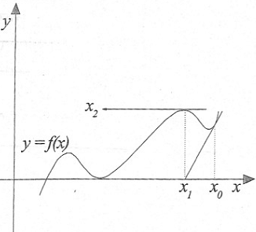
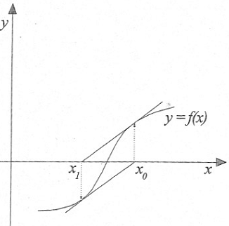
Μέθοδος των Newton-Raphson
Υπάρχουν όμως περιπτώσεις, όπως φαίνεται στο σχήμα, όπου οι επαναλήψεις της μεθόδου των Newton-Raphson αποκλίνουν ή δεν συγκλίνουν.
Στο σχήμα (a), μετά τη δεύτερη επανάληψη έχουμε μία απομάκρυνση της προσεγγιστικής τιμής που οφείλεται στο γεγονός ότι η πρώτη παράγωγος της συνάρτησης είναι μηδέν στην περιοχή σύγκλισης.
Στο σχήμα (b), υπάρχει μία συνεχής παλινδρόμηση που οφείλεται στο γεγονός ότι η δεύτερη παράγωγος της συνάρτησης δεν διατηρεί σταθερό πρόσημο στην περιοχή σύγκλισης.
(a)
(b)

Slide 78
Μέθοδος των Newton-Raphson
Θεώρημα 5.8 [Θεώρημα σύγκλισης της μεθόδου Newton-Raphson] Έστω η συνάρτηση που ικανοποιεί τις εξής συνθήκες:
Είναι ορισμένη και δύο φορές συνεχώς παραγωγίσιμη στο
Ικανοποιεί το κριτήριο Bolzano:
Η για κάθε
Η διατηρεί σταθερό πρόσημο στο
Αν το είναι το σημείο όπου η παίρνει την ελάχιστη τιμή στο τότε ισχύει
Τότε το επαναληπτικό σχήμα της μεθόδου των Newton-Raphson θα συγκλίνει στη λύση που υπάρχει στο διάστημα

Slide 79
Μέθοδος των Newton-Raphson
Έστω η εξίσωση και μία απλή λύση της στο διάστημα στο οποίο υπάρχουν οι συνεχείς και με Η ταχύτητα σύγκλισης της μεθόδου Newton-Raphson υπολογίζεται ως εξής:
Η μέθοδος των Newton-Raphson είναι μία επαναληπτική μέθοδος της μορφής με συνάρτηση επανάληψης:
Το ανάπτυγμα της συνάρτησης σε σειρά Taylor στο σημείο υποθέτοντας ότι είναι:
όπου είναι ένα σημείο μεταξύ των

Slide 80
Μέθοδος των Newton-Raphson
Επειδή προκύπτει ότι
Επίσης για την έχουμε ότι:
οπότε επειδή μπορούμε να πάρουμε ότι:
Επίσης, ισχύει:
οπότε:

Slide 81
Μέθοδος των Newton-Raphson
Με βάση τα παραπάνω, η σχέση
μπορεί να γραφεί ως εξής:
Συνεπώς, αν είναι ένα άνω φράγμα του εκφράζοντας την προηγούμενη σχέση με τις επαναλήψεις έχουμε τελικά ότι:
Συνεπώς, η ταχύτητα σύγκλισης της μεθόδου Newton-Raphson είναι τετραγωνική.

Slide 82
Μέθοδος των Newton-Raphson
Παρατηρήσεις
Η μέθοδος των Newton-Raphson, αντίθετα με τη μέθοδο της διχοτόμησης, αν η αρχική τιμή δεν είναι κοντά στη ρίζα ή η συνάρτηση δεν είναι ομαλή στην περιοχή της ρίζας, αποκλίνει. Αν όμως συγκλίνει, έχει μεγάλη ταχύτητα σύγκλισης.
Ένα μειονέκτημα που έχει είναι ότι απαιτεί δύο συναρτησιακούς υπολογισμούς σε κάθε επανάληψη.
Επίσης, απαιτεί τον υπολογισμό των παραγώγων της συνάρτησης, που σε μερικές περιπτώσεις αποτελεί πρόβλημα.

Slide 83
Μέθοδος των Newton-Raphson
Αλγόριθμος
Είσοδος
  η συνάρτηση
  μία αρχική προσέγγιση
  μία επιθυμητή ακρίβεια αποτελέσματος
  το μέγιστο πλήθος των επαναλήψεων ΜΙΤ.
Έξοδος
  η προσεγγιστική τιμή της λύσης
  η συναρτησιακή τιμή

Slide 84
Μέθοδος των Newton-Raphson
Αλγόριθμος
Βήμα 1. Είσοδος
Βήμα 2. Θέσε και πήγαινε στο επόμενο βήμα.
Βήμα 3. Αντικατάστησε το και πήγαινε στο επόμενο βήμα.
Βήμα 4. Αν πήγαινε στο Βήμα 6, διαφορετικά θέσε: και πήγαινε στο επόμενο βήμα.
Βήμα 5. Αν πήγαινε στο επόμενο στο Βήμα 6, διαφορετικά θέσε και πήγαινε στο Βήμα 3.
Βήμα 6. Έξοδος

Slide 85
Μέθοδος των Newton-Raphson
Εφαρμογή Θα εφαρμόσουμε τη μέθοδο των Newton-Raphson για να προσεγγίσουμε τη λύση της εξίσωσης με ακρίβεια δεκαπέντε δεκαδικών ψηφίων, χρησιμοποιώντας για αρχικές προσεγγίσεις της λύσης τις τιμές

Slide 86
Μέθοδος των Newton-Raphson
Λύση Η παράγωγος της συνάρτησης είναι η Επομένως, έχουμε ότι:
Συνεχίζοντας την παραπάνω διαδικασία, βρίσκουμε και τις επόμενες επαναλήψεις της μεθόδου.
Εφαρμόζοντας το κριτήριο τερματισμού που ισχύει για πρώτη φορά όταν η διαδικασία τερματίζεται με τη ζητούμενη προσεγγιστική λύση.
Τα αντίστοιχα αποτελέσματα δίνονται στον επόμενο πίνακα.

Slide 87
Μέθοδος των Newton-Raphson

Slide 88
Μέθοδος των Newton-Raphson
συνέχεια λύσης Στη συνέχεια, χρησιμοποιώντας την αρχική προσέγγιση , έχουμε ότι:
Συνεχίζοντας την παρακάτω διαδικασία, βρίσκουμε και τις επόμενες επαναλήψεις της μεθόδου.
Σε αυτήν την περίπτωση το κριτήριο τερματισμού ισχύει για πρώτη φορά όταν
Τα αντίστοιχα αποτελέσματα δίνονται στον επόμενο πίνακα.

Slide 89
Μέθοδος των Newton-Raphson

Slide 90
Μέθοδος των Newton-Raphson
Παρατήρηση
Από τα αποτελέσματα της παραπάνω εφαρμογής είναι φανερό ότι η μέθοδος των Newton-Raphson έχει μεγάλη ευαισθησία στην αρχική συνθήκη
Παρατηρούμε ότι με την επιλογή έχουμε ταχύτατη σύγκλιση στη λύση.
Ενώ με την επιλογή παρατηρούμε ότι σχετικά αργεί να συγκλίνει, διότι έχουμε μία μικρή παλινδρόμηση που οφείλεται στο γεγονός ότι η δεύτερη παράγωγος της συνάρτησης δεν διατηρεί σταθερό πρόσημο στη περιοχή του

Slide 91

Μέθοδος των Newton-Raphson
Μέθοδος των Newton-Raphson στην περίπτωση των μιγαδικών λύσεων
Δεδομένης της
να βρεθεί κάποιο σημείο έτσι ώστε
Η αρχική εκτίμηση της λύσης πρέπει να είναι κοντά στη λύση, ώστε η μέθοδος:
να συγκλίνει.
Αν μία τέτοια πληροφορία δεν είναι διαθέσιμη, τότε πολλές φορές χρησιμοποιείται ένας τυχαίος μιγαδικός αριθμός για να εκφράσει την αρχική προσέγγιση της λύσης του προβλήματος.
$$f:\bar{D}⊂ℂ→ℂ$$

Slide 92

Μέθοδος των Newton-Raphson
Στην περίπτωση όπου επιλέγεται μία τυχαία αρχική εκτίμηση της λύσης, μπορούν να συμβούν τα εξής αναφορικά με τη σύγκλιση της μεθόδου των Newton-Raphson:
(α) η μέθοδος να συγκλίνει σε μία λύση
(β) να αποκλίνει στο άπειρο,
(γ) οι όροι της ακολουθίας να περιφέρονται ασκόπως ή να παρουσιάζουν μία περιοδική κατάσταση.
Γενικά, στην πράξη αν δεν έχουμε σύγκλιση σε κάποια λύση, επαναλαμβάνουμε τη διαδικασία χρησιμοποιώντας μία διαφορετική αρχική εκτίμηση
$$r∈ℂ,$$

Slide 93
Μέθοδος των Newton-Raphson
Εφαρμογή Θα εφαρμόσουμε τη μέθοδο των Newton-Raphson για να προσεγγίσουμε τις λύσεις της μιγαδικής εξίσωσης με ακρίβεια πέντε δεκαδικών ψηφίων, χρησιμοποιώντας για αρχικές προσεγγίσεις τις τιμές

Slide 94
Μέθοδος των Newton-Raphson
Λύση Η παράγωγος της συνάρτησης είναι η επομένως η ζητούμενη προσεγγιστική τιμή της λύσης της εξίσωσης μπορεί να βρεθεί από τον παρακάτω επαναληπτικό τύπο:
Έτσι, για αρχική τιμή έχουμε ότι η επόμενη προσεγγιστική τιμή υπολογίζεται ως ακολούθως:
Συνεχίζοντας την παραπάνω διαδικασία, βρίσκουμε και τις επόμενες επαναλήψεις της μεθόδου.
Εφαρμόζοντας το κριτήριο τερματισμού που ισχύει για πρώτη φορά όταν η διαδικασία τερματίζει με τη ζητούμενη προσεγγιστική λύση.

Slide 95
Μέθοδος των Newton-Raphson
συνέχεια λύσης Στη συνέχεια με την ίδια διαδικασία, χρησιμοποιώντας την αρχική προσέγγιση έχουμε ότι:
Συνεχίζοντας την παραπάνω διαδικασία βρίσκουμε και τις επόμενες επαναλήψεις της μεθόδου.
Σε αυτήν την περίπτωση το κριτήριο τερματισμού ισχύει για πρώτη φορά όταν

Slide 96
Μέθοδος των Newton-Raphson
συνέχεια λύσης Τέλος, χρησιμοποιώντας την αρχική προσέγγιση έχουμε ότι:
Συνεχίζοντας την παραπάνω διαδικασία βρίσκουμε και τις επόμενες επαναλήψεις της μεθόδου.
Σε αυτήν την περίπτωση το κριτήριο τερματισμού ισχύει για πρώτη φορά όταν
Τα αντίστοιχα αποτελέσματα δίνονται στον πίνακα που ακολουθεί.

Slide 97
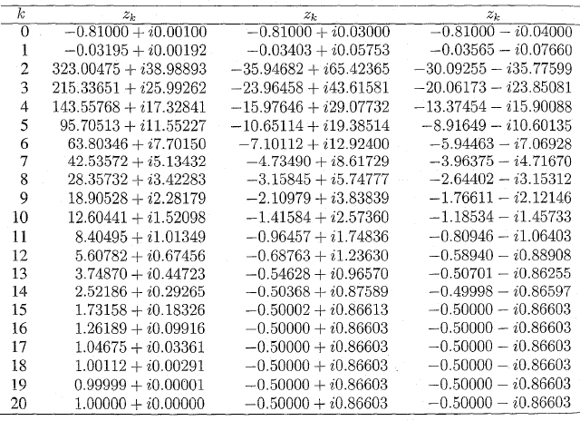
Μέθοδος των Newton-Raphson

Slide 98
Μέθοδος των Newton-Raphson
Παρατήρηση Από τα αποτελέσματα της εφαρμογής αυτής είναι φανερό ότι η μέθοδος των Newton-Raphson έχει μεγάλη ευαισθησία στις αρχικές συνθήκες
Παρατηρούμε ότι, χρησιμοποιώντας τρεις διαφορετικές αρχικές τιμές η μέθοδος συγκλίνει σε διαφορετικές λύσεις.
Με αυτές τις αρχικές συνθήκες βρήκαμε όλες τις λύσεις της εξίσωσης δηλαδή τις:

Slide 99
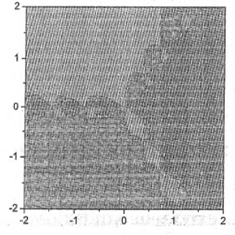
Μέθοδος των Newton-Raphson
Περιοχές σύγκλισης – μορφοκλασματικές δομές
Ορισμός 5.16 Η περιοχή σύγκλισης μιας μεθόδου που συγκλίνει σε μια λύση της εξίσωσης εκφράζεται από το σύνολο των αρχικών συνθηκών με τις οποίες η μέθοδος συγκλίνει στη συγκεκριμένη λύση.
Παράδειγμα
Απεικόνιση των τριών περιοχών σύγκλισης της μεθόδου των Newton-Raphson για την εξίσωση στο επίπεδο των μιγαδικών αριθμών, όπου οι πραγματικές και φανταστικές συντεταγμένες είναι στο διάστημα
Ξεχωρίζουν τρεις περιοχές σύγκλισης για καθεμία λύση. Το σύνορο κάθε περιοχής παρουσιάζει μία μορφοκλασματική δομή.

Slide 100
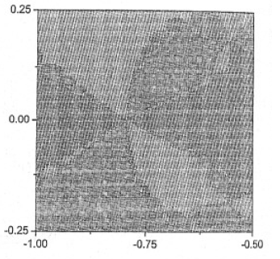
Μέθοδος των Newton-Raphson
Περιοχές σύγκλισης – μορφοκλασματικές δομές
Ορισμός 5.17 Μορφοκλασματική λέγεται μια δομή η οποία παρουσιάζει αυτό-ομοιότητα που επαναλαμβάνεται σε όλες τις κλίμακες μεγέθυνσης.
Αυτό φαίνεται στο προηγούμενο σχήμα, όπου η συνολικά αρχική μορφή εμφανίζεται και σε μικρότερες περιοχές. Το ίδιο θα συμβεί αν μεγεθύνουμε ένα μικρό τετράγωνο στο σύνορο μίας περιοχής σύγκλισης.
Παράδειγμα Μεγέθυνση της περιοχής σύγκλισης στο τετράγωνο
H μορφή περιοχών σύγκλισης ήταν η αφορμή να εμφανιστεί ένας νέος κλάδος της επιστήμης και συγκεκριμένα η γεωμετρία των μορφοκλασματικών δομών.

Slide 101
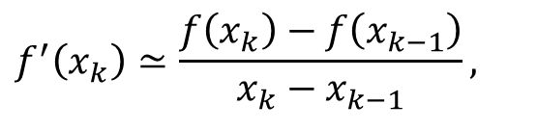
Μέθοδος της τέμνουσας
Αν η παράγωγος της στη μέθοδο των Newton-Raphson αντικατασταθεί με την προσέγγιση
τότε προκύπτει το ακόλουθο επαναληπτικό σχήμα:
ή ισοδύναμα:
Αυτό το επαναληπτικό σχήμα είναι γνωστό ως μέθοδος της τέμνουσας.
$$f^{′}\left(x_{k}\right)≃\frac{f\left(x_{k}\right)−f\left(x_{k−1}\right)}{x_{k}−x_{k−1}},$$

Slide 102
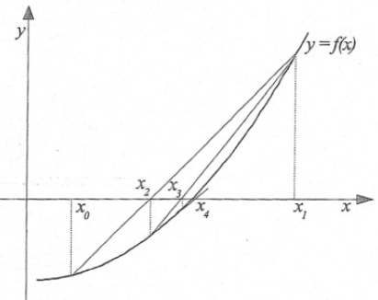
Μέθοδος της τέμνουσας
Στη μέθοδο της τέμνουσας η προσέγγιση προκύπτει από την τομή της ευθείας που διέρχεται από τα σημεία με τον άξονα των

Slide 103
Μέθοδος της τέμνουσας
Παρατήρηση Οι δύο προηγούμενοι τύποι έχουν στον αριθμητή και τον παρανομαστή του κλάσματος κάποιες διαφορές που, όταν πλησιάζουμε τη ρίζα, υπάρχει περίπτωση να μηδενίζονται.
Για να αποφευχθεί αυτό το πρόβλημα εναλλακτικά προτείνεται το ακόλουθο ισοδύναμο επαναληπτικό σχήμα:
που προϋποθέτει ότι

Slide 104

Μέθοδος της τέμνουσας
Η σύγκλιση της μεθόδου καθορίζεται από το θεώρημα που ακολουθεί.
Θεώρημα 5.9 [Θεώρημα σύγκλισης της μεθόδου της τέμνουσας]. Υποθέτουμε ότι είναι μια ρίζα της συνάρτησης και έστω Τότε υπάρχει ένα διάστημα το οποίο περιέχει την τέτοιο ώστε για κάθε η ακολουθία που παράγεται από τη μέθοδο της τέμνουσας με αρχικές συνθήκες τις τιμές συγκλίνει στην με ταχύτητα σύγκλισης της τάξης του
$$\left(a\text{, }b\right)⊂ℝ\text{ με }r∈\left(a\text{, }b\right)\text{, }f∈ℂ^{2}\left(a\text{, }b\right)\text{, }f^{′}\left(x^{∗}\right)≠0\text{, }f^{″}\left(x^{∗}\right)≠0.$$
$$≃1.62.$$

Slide 105
Μέθοδος της τέμνουσας
Αλγόριθμος
Είσοδος
  η συνάρτηση
  δύο αρχικές προσεγγίσεις
  μία επιθυμητή ακρίβεια αποτελέσματος
  το μέγιστο πλήθος επαναλήψεων ΜΙΤ.
Έξοδος
  η προσεγγιστική τιμή της λύσης
  η συναρτησιακή τιμή

Slide 106
Μέθοδος της τέμνουσας
Αλγόριθμος
Βήμα 1. Είσοδος
Βήμα 2. Θέσε και πήγαινε στο επόμενο βήμα.
Βήμα 3. Αντικατάστησε το και πήγαινε στο επόμενο βήμα.
Βήμα 4. Αν πήγαινε στο Βήμα 6, διαφορετικά θέσε και πήγαινε στο Βήμα 3.
Βήμα 5. Αν πήγαινε στο Βήμα 6, διαφορετικά θέσε και πήγαινε στο Βήμα 3.
Βήμα 6. Έξοδος

Slide 107
Μέθοδος της τέμνουσας
Η μέθοδος της τέμνουσας, όπως και η μέθοδος των Newton-Raphson, μπορεί να εφαρμοστεί για τον υπολογισμό μιγαδικών λύσεων.
Εφαρμογή Θα εφαρμόσουμε τη μέθοδο της τέμνουσας για να υπολογίσουμε τις μιγαδικές λύσεις της εξίσωσης με ακρίβεια δεκαπέντε δεκαδικών ψηφίων, χρησιμοποιώντας διάφορες αρχικές προσεγγίσεις για τις αρχικές τιμές
Λύση:
Εφαρμόζοντας τον αλγόριθμο της τέμνουσας, χρησιμοποιώντας τις αρχικές τιμές ο αλγόριθμος συγκλίνει στη λύση
Μερικά ενδιάμεσα αποτελέσματα για αυτές τις αρχικές τιμές εμφανίζονται στον επόμενο πίνακα.

Slide 108
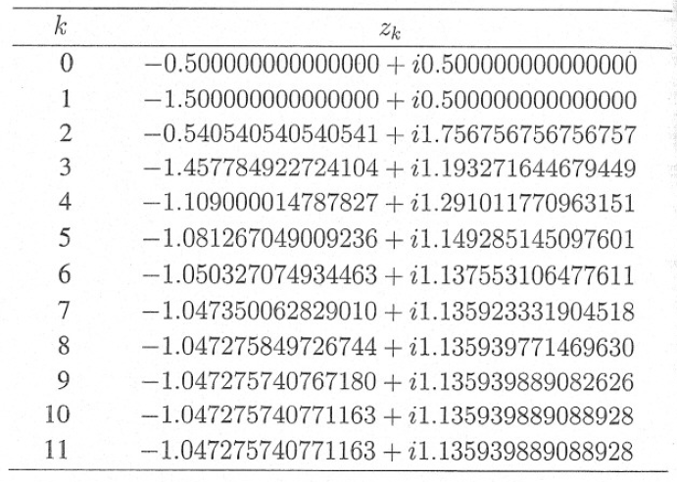
Μέθοδος της τέμνουσας

Slide 109
Μέθοδος της τέμνουσας
συνέχεια λύσης Αν χρησιμοποιήσουμε τις αρχικές τιμές τότε ο αλγόριθμος συγκλίνει στη λύση δηλαδή στην πραγματική λύση της εξίσωσης. Μερικά ενδιάμεσα αποτελέσματα για αυτές τις αρχικές συνθήκες εμφανίζονται στον επόμενο πίνακα.

Slide 110
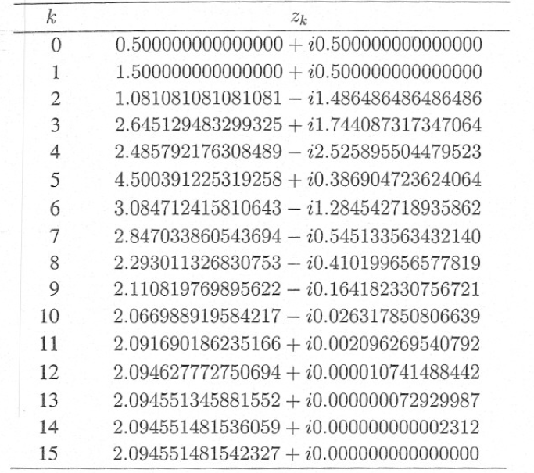
Μέθοδος της τέμνουσας

Slide 111
Μέθοδος της τέμνουσας
συνέχεια λύσης Αν χρησιμοποιήσουμε τις αρχικές τιμές τότε ο αλγόριθμος συγκλίνει στη δεύτερη μιγαδική λύση που είναι συζυγής της Μερικά ενδιάμεσα αποτελέσματα για αυτές τις αρχικές συνθήκες εμφανίζονται στον επόμενο πίνακα.

Slide 112
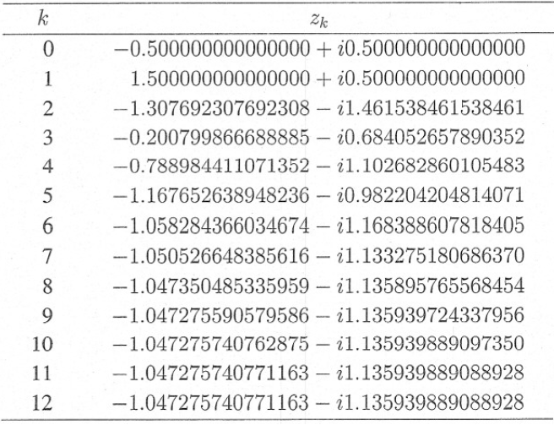
Μέθοδος της τέμνουσας

Slide 113
Μέθοδος της τέμνουσας
Παρατήρηση
Η μέθοδος της τέμνουσας έχει προβλήματα σύγκλισης ανάλογα με εκείνα της μεθόδου των Newton-Raphson.
Η ταχύτητά της είναι αρκετά καλή σε σχέση με αυτήν της μεθόδου της διχοτόμησης, αλλά μικρότερη από αυτήν της Newton-Raphson.
Στην πράξη εφαρμόζεται συχνότερα από ότι εφαρμόζεται η μέθοδος των Newton-Raphson, επειδή απαιτεί μόνο τη συνάρτηση . και όχι την παράγωγο
Το ποια από τις δύο μεθόδους είναι συνολικά οικονομικότερη καθορίζεται από το κόστος υπολογισμού της σε σχέση με το κόστος υπολογισμού της
  Αν το κόστος είναι ίδιο, τότε η μέθοδος της τέμνουσας είναι συνολικά πιο οικονομική.
Στη συνέχεια θα αναφερθούμε σε μερικές τροποποιήσεις της μεθόδου της τέμνουσας.

Slide 114

Μέθοδος της τέμνουσας
Μέθοδος της εσφαλμένης θέσης
Σύμφωνα με τη μέθοδο αυτή, πρώτα επιλέγονται οι αρχικές προσεγγίσεις ώστε να ισχύει …
Στη συνέχεια, η προσέγγιση υπολογίζεται όπως και στη μέθοδο της τέμνουσας.
Για τον υπολογισμό του ελέγχεται το γινόμενο
Εάν το γινόμενο είναι αρνητικό, τότε ως επιλέγεται το σημείο τομής της ευθείας που διέρχεται από τα σημεία με τον -άξονα.
Διαφορετικά, επιλέγεται για το σημείο τομής της ευθείας, που διέρχεται από τα σημεία με τον -άξονα και εναλλάσσονται οι δείκτες των
Η διαδικασία αυτή επαναλαμβάνεται μέχρι να βρεθεί η προσέγγιση της λύσης

Slide 115
Μέθοδος της τέμνουσας
Αλγόριθμος της μεθόδου της εσφαλμένης θέσης
Βήμα 1. Είσοδος
Βήμα 2. Θέσε και πήγαινε στο επόμενο βήμα.
Βήμα 3. Αντικατάστησε το και πήγαινε στο επόμενο βήμα.
Βήμα 4. Αν πήγαινε στο Βήμα 8, διαφορετικά θέσε και πήγαινε στο επόμενο βήμα.
Βήμα 5. Αν πήγαινε στο Βήμα 8, διαφορετικά θέσε και πήγαινε στο επόμενο βήμα.
Βήμα 6. Αν τότε θέσε και πήγαινε στο επόμενο βήμα.
Βήμα 7. Θέσε και πήγαινε στο Βήμα 3.
Βήμα 8. Έξοδος

Slide 116
Μέθοδος της τέμνουσας
Εφαρμογή
Θα εφαρμόσουμε τη μέθοδο της εσφαλμένης θέσης, για να προσεγγίσουμε τη λύση της εξίσωσης με ακρίβεια οκτώ δεκαδικών ψηφίων και θα συγκρίνουμε τα αποτελέσματα με τα αντίστοιχα αποτελέσματα των μεθόδων Newton-Raphson και τέμνουσας.
Ως αρχική τιμή για τη μέθοδο Newton-Raphson θα χρησιμοποιήσουμε την ενώ για τις μεθόδους της τέμνουσας και της εσφαλμένης θέσης θα χρησιμοποιήσουμε τις αρχικές τιμές

Slide 117
Μέθοδος της τέμνουσας
Λύση: Παρατηρούμε ότι ισχύει επομένως η μέθοδος της εσφαλμένης θέσης μπορεί να εφαρμοστεί για αυτές τις αρχικές τιμές.
Εφαρμόζοντας τις μεθόδους των Newton-Raphson, της τέμνουσας και της εσφαλμένης θέσης, χρησιμοποιώντας τις αντίστοιχες αρχικές τιμές, παρατηρούμε ότι όλες οι μέθοδοι πέτυχαν να προσεγγίσουν τη ζητούμενη λύση.
Στον επόμενο πίνακα φαίνονται οι επαναλήψεις που γίνονται σε κάθε εφαρμογή των αντίστοιχων μεθόδων, έως ότου να συγκλίνουν στην προσέγγιση της ρίζας

Slide 118
Μέθοδος της τέμνουσας

Slide 119
Μέθοδος της τέμνουσας
Μέθοδος Z-Brent
Η μέθοδος δίνεται από τον παρακάτω επαναληπτικό τύπο, όταν είναι γνωστές τρεις προηγούμενες τιμές της συνάρτησης:

Slide 120
Μέθοδος της τέμνουσας
Μέθοδος του Ridders
Η μέθοδος δίνεται από τον παρακάτω επαναληπτικό τύπο:
Το πάντα βρίσκεται με βεβαιότητα στο διάστημα και έτσι η τρέχουσα προσέγγιση εγκλωβίζεται σε δύο προηγούμενες επαναλήψεις.

Slide 121
Μέθοδος της τέμνουσας
Μέθοδοι Illinois και Pegasus
Οι μέθοδοι Ιllinois και Pegasus αποτελούν παραλλαγές της μεθόδου της εσφαλμένης θέσης. Η γενική τους μορφή είναι η εξής:
Οι μέθοδοι αυτές αλλάζουν το βήμα με έναν συντελεστή ο οποίος ισούται με για τη μέθοδο Illinois και για τη μέθοδο Pegasus.
Αυτές οι μέθοδοι είναι πολύ καλές όταν στα δύο σημεία που χρησιμοποιούν η συνάρτηση έχει αντίθετα πρόσημα.
Το μειονέκτημα αυτών των μεθόδων είναι ότι απαιτούν μεγάλη ακρίβεια όταν πλησιάζουν στη ρίζα.

Slide 122
Μέθοδος της τέμνουσας
Μέθοδος Newton-safe
Η μέθοδος αυτή αποτελεί ένα συνδυασμό των μεθόδων της διχοτόμησης και των Newton-Raphson.
Όταν η μέθοδος των Newton-Raphson δίνει μια προσέγγιση της λύσης εκτός από το επιθυμητό διάστημα σύγκλισης ή όταν η σύγκλισή της είναι αργή, τότε εφαρμόζει ένα βήμα της μεθόδου της διχοτόμησης για να επιτύχει σύγκλιση.

Slide 123



Μη γραμμικά συστήματα εξισώσεων
Μέθοδος του Newton
Το πρόβλημα της αριθμητικής επίλυσης ενός συστήματος μη-γραμμικών αλγεβρικών ή/και υπερβατικών εξισώσεων τίθεται ως εξής:
Δεδομένης της
να βρεθεί κάποιο σημείο έτσι ώστε
όπου και όπου δηλώνει την συνιστώσα της η οποία γενικά θεωρείται συνεχώς παραγωγίσιμη συνάρτηση.
Το σημείο ονομάζεται ρίζα της συνάρτησης ή λύση της εξίσωσης όπου η γράφεται ως:
$$F_{n}=\left(f_{1},…,f_{n}\right):D_{n}⊂ℝ^{n}→ℝ^{n},$$
$$f_{i}\left(x\right)\text{, για }x={\left(x_{1}\text{, }x_{2},…,x_{n}\right)}^{T}∈ℝ^{n}$$
$$x^{∗}∈ℝ^{n}$$

Slide 124
Μη γραμμικά συστήματα εξισώσεων
Έτσι η εξίσωση μπορεί να γραφεί ως σύστημα εξισώσεων με την παρακάτω ισοδύναμη μορφή:
Έστω ότι είναι μία προσέγγιση της λύσης του συστήματος. Για την εύρεση της επόμενης προσέγγισης θέτουμε:
όπου είναι η διόρθωση της προσεγγιστικής λύσης.

Slide 125
Μη γραμμικά συστήματα εξισώσεων
Επομένως, ισχύει:
Αναπτύσσοντας καθεμία συνιστώσα της συνάρτησης εφαρμόζοντας τον τύπο του Taylor προκύπτει:

Slide 126

Μη γραμμικά συστήματα εξισώσεων
Απαιτούμε να ισχύουν τα εξής:
$$\begin{matrix}f_{1}\left(x_{1}^{k+1},…,x_{n}^{k+1}\right)≃f_{1}\left(x^{k}\right)+s_{1}^{k}\frac{∂f_{1}\left(x^{k}\right)}{∂x_{1}}+⋯+s_{n}^{k}\frac{∂f_{1}\left(x^{k}\right)}{∂x_{n}}+⋯=0, \\ f_{2}\left(x_{1}^{k+1},…,x_{n}^{k+1}\right)≃f_{2}\left(x^{k}\right)+s_{1}^{k}\frac{∂f_{2}\left(x^{k}\right)}{∂x_{1}}+⋯+s_{n}^{k}\frac{∂f_{2}\left(x^{k}\right)}{∂x_{n}}+⋯=0, \\ ⋮ \\ f_{n}\left(x_{1}^{k+1},…,x_{n}^{k+1}\right)≃f_{n}\left(x^{k}\right)+s_{1}^{k}\frac{∂f_{n}\left(x^{k}\right)}{∂x_{1}}+⋯+s_{n}^{k}\frac{∂f_{n}\left(x^{k}\right)}{∂x_{n}}+⋯=0.\end{matrix}$$

Slide 127
Μη γραμμικά συστήματα εξισώσεων
Το παραπάνω γραμμικό σύστημα ισοδύναμα μπορεί να γραφεί με την ακόλουθη συνοπτική μορφή η οποία αποτελεί τη μέθοδο του Newton:
όπου είναι μία αρχική προσέγγιση της λύσης και όπου το Ιακωβιανό μητρώο των μερικών παραγώγων και η έκφραση δίνονται ως ακολούθως:

Slide 128
Μη γραμμικά συστήματα εξισώσεων
Προφανώς η μέθοδος του Newton για την επίλυση του συστήματος μπορεί να εκφραστεί και με την εξής μορφή:
όπου το μητρώο εκφράζει το αντίστροφο μητρώο του Ιακωβιανού μητρώου στο είναι μια αρχική προσέγγιση της λύσης.

Slide 129
Μη γραμμικά συστήματα εξισώσεων
Αλγόριθμος της μεθόδου του Newton
Είσοδος
  ο αριθμός των εξισώσεων και των αγνώστων
  η συνάρτηση
  η αρχική προσέγγιση της λύσης
  το μέγιστο πλήθος επαναλήψεων ΜΙΤ,
  οι επιθυμητές ακρίβειες που εκφράζουν και τις συνθήκες τερματισμού.
Έξοδος
  η προσεγγιστική λύση
  η τρέχουσα επανάληψη
  η αντίστοιχη συναρτησιακή τιμή

Slide 130
Μη γραμμικά συστήματα εξισώσεων
Αλγόριθμος της μεθόδου του Newton
Βήμα 1. Είσοδος
Βήμα 2. Θέσε
Βήμα 3. Αν ισχύει αντικατάστησε το και πήγαινε στο επόμενο βήμα, διαφορετικά πήγαινε στο Βήμα 8.
Βήμα 4. Αν ισχύει πήγαινε στο Βήμα 8.
Βήμα 5. Λύσε το γραμμικό σύστημα ως προς
Βήμα 6. Αν ισχύει πήγαινε στο Βήμα 8.
Βήμα 7. Θέσε και πήγαινε στο Βήμα 3.
Βήμα 8. Έξοδος

Slide 131
Μη γραμμικά συστήματα εξισώσεων
Εφαρμογή Θα εφαρμόσουμε τον αλγόριθμο του Newton για την προσέγγιση μιας λύσης του παρακάτω συστήματος εξισώσεων:
χρησιμοποιώντας ως αρχική εκτίμηση της λύσης την
Λύση:
Το σύστημα αυτό έχει ως λύσεις τις
Το αντίστοιχο Ιακωβιανό μητρώο είναι:

Slide 132
Μη γραμμικά συστήματα εξισώσεων
συνέχεια λύσης:
Σύμφωνα με την αρχική εκτίμηση της λύσης και σύμφωνα με τον αλγόριθμο επιλύουμε το γραμμικό σύστημα:
ως προς το δηλαδή επιλύουμε το παρακάτω σύστημα:
Η λύση του παραπάνω συστήματος είναι η εξής:
και επομένως η επόμενη εκτίμηση της λύσης θα είναι:

Slide 133
Μη γραμμικά συστήματα εξισώσεων
συνέχεια λύσης:
Συνεχίζοντας επιλύουμε το γραμμικό σύστημα ως προς το δηλαδή επιλύουμε το παρακάτω σύστημα:
Η λύση του παραπάνω συστήματος είναι η εξής:
και επομένως η επόμενη εκτίμηση της λύσης θα είναι:
η οποία προσεγγίζει τη λύση
Συνεχίζοντας αυτή τη διαδικασία μπορούμε να πάρουμε καλύτερες προσεγγίσεις της λύσης αυτής.

Slide 134
Μη γραμμικά συστήματα εξισώσεων
Μέθοδος της διαταραχής
Σε πολλές εφαρμογές οι εκφράσεις των μερικών παραγώγων δεν μπορούν να δοθούν αναλυτικά και γι’ αυτό πρέπει να προσεγγιστούν οι τιμές τους.
Ετσι, σχηματίζονται διάφορες τροποποιήσεις της μεθόδου του Newton που ονομάζονται μέθοδοι τύπου Newton.
Η μέθοδος της διαταραχής δίνεται από τη σχέση:
όπου το και το είναι δεδομένες σταθερές.
Προφανώς αν τότε η μέθοδος εκφράζει τη μέθοδο του Newton.

Slide 135
Μη γραμμικά συστήματα εξισώσεων
Μέθοδος της σύνθεσης
Η μέθοδος της σύνθεσης δίνεται από την επαναληπτική σχέση:
Σχηματισμός του επαναληπτικού τύπου
Η μέθοδος αυτή χρησιμοποιεί το ίδιο Ιακωβιανό μητρώο για δύο διαδοχικές επαναλήψεις.
Επομένως, για το πρώτο βήμα ισχύει ότι
και για το δεύτερο βήμα ισχύει ότι
Επομένως:

